Slide 1
大和川水系石川ブロック飛鳥川、梅川、天見川
の河川整備の事業評価について
令和 5年10月16日（月） 令和 5年度 第3回 大阪府河川整備審議会 | 資料1－4
◎ 今回の事業評価について
1. 事業概要
2. 事業の必要性等に関する視点
3. 事業の進捗の見込みの視点
4. コスト縮減や代替案立案等の可能性の視点
5. 特記事項
6. 対応方針（案）

Slide 2
今回の事業評価について
大阪府では、建設事業の効率性及び実施過程の透明性の一層の向上を図るため、建設事業評価を実施している。
河川事業・ダム事業については、大阪府河川整備審議会で事業評価を実施している。
（「大阪府河川事業・ダム事業の事業評価（平成28年7月 大阪府都市整備部河川室）」）
大和川水系飛鳥川、梅川、天見川の事業については、H26年度に実施された「一級河川 石川外 河川整備計画策定」の審議をもって事業評価としており、評価後10年を経過するため、R5年度に事業評価を実施するもの。
≪事業評価について≫
 | 再評価（再々評価）
目的 | 事業継続の妥当性を判断するとともに、より効率的な実施方法等を検討する。
対象 | 総事業費10億円以上の事業
評価時期 | ・事業計画の大幅な変更・・・・・・・・・・・・・・・・・・・・・・・・・・・・・・❶ ・事業採択後5年未着工、事業採択後10年継続 ・再評価後5年継続毎（事業未着工のものは除く） ・総事業費の大幅な変更 ・その他評価の必要が生じた事業
評価の視点 | ・事業状況（事業計画等の変更及び今後の進捗見通しを含む） ・事業を巡る社会経済情勢の変化 ・費用便益分析等の効率性 ・安全・安心、活力、快適性等の有効性 ・自然環境への影響と対策
審議方法 | ❶の場合は、河川整備計画（案・変更案）の審議・了承 ❷の場合は、再評価（再々評価）調書により審議
❷
※「大阪府河川事業・ダム事業の事業評価（平成28年7月 大阪府都市整備部河川室）」より抜粋
1

Slide 3
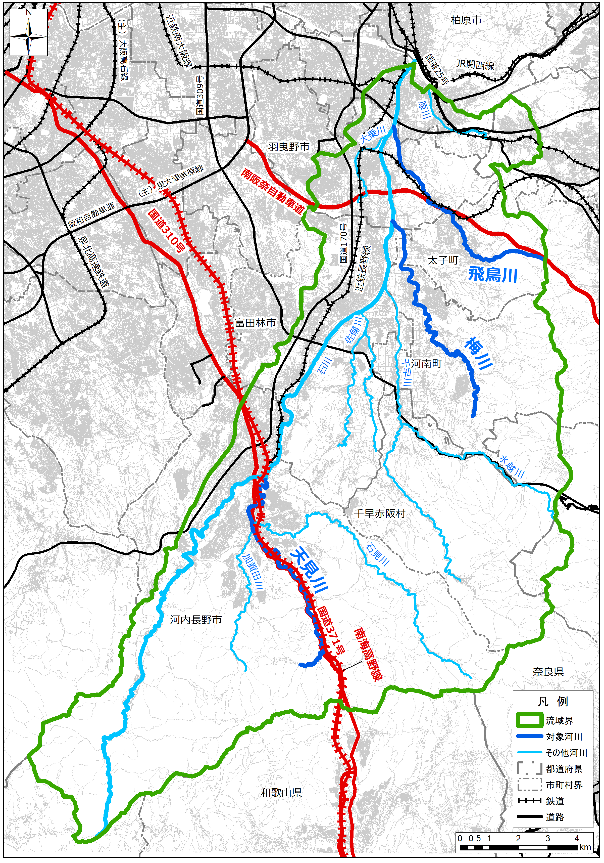
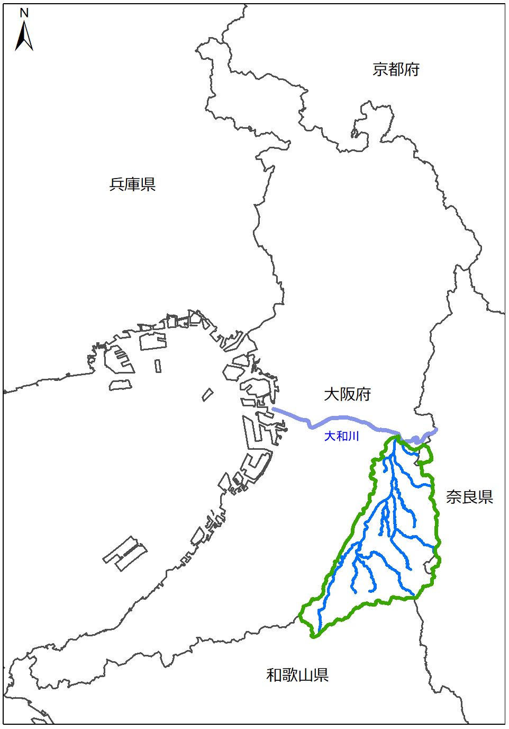
１．事業概要
流域の概要
流域面積：約222km²
流域市町：６市２町１村
富田林市・河内長野市・柏原市・羽曳野市・藤井寺市・太子町・河南町
千早赤阪村・奈良県香芝市
石川ブロックは、一級河川石川とその支川（飛鳥川、梅川、天見川など11の支川）および、一級河川原川で構成されている。
流域には、国道371号や南海高野線、南阪奈自動車道などの重要な道路や鉄道が位置し、周辺地域における交通の要所となっている。
河川延長等一覧
河川名 | 指定区間延長（km） | 流域面積（km²）
石川 | 29.9 | 222.27
飛鳥川 | 5.5 | 10.91
大乗川 | 2.0 | 9.18
梅川 | 7.3 | 32.25
太井川 | 2.6 | 6.8
千早川 | 13.6 | 35.30
水越川 | 5.7 | 14.75
佐備川 | 6.3 | 17.30
宇奈田川 | 0.2 | 3.50
天見川 | 7.5 | 56.46
石見川 | 4.5 | 14.47
加賀田川 | 1.8 | 18.98
原川 | 3.7 | 6.14
石川ブロック流域
2
位置図

Slide 4
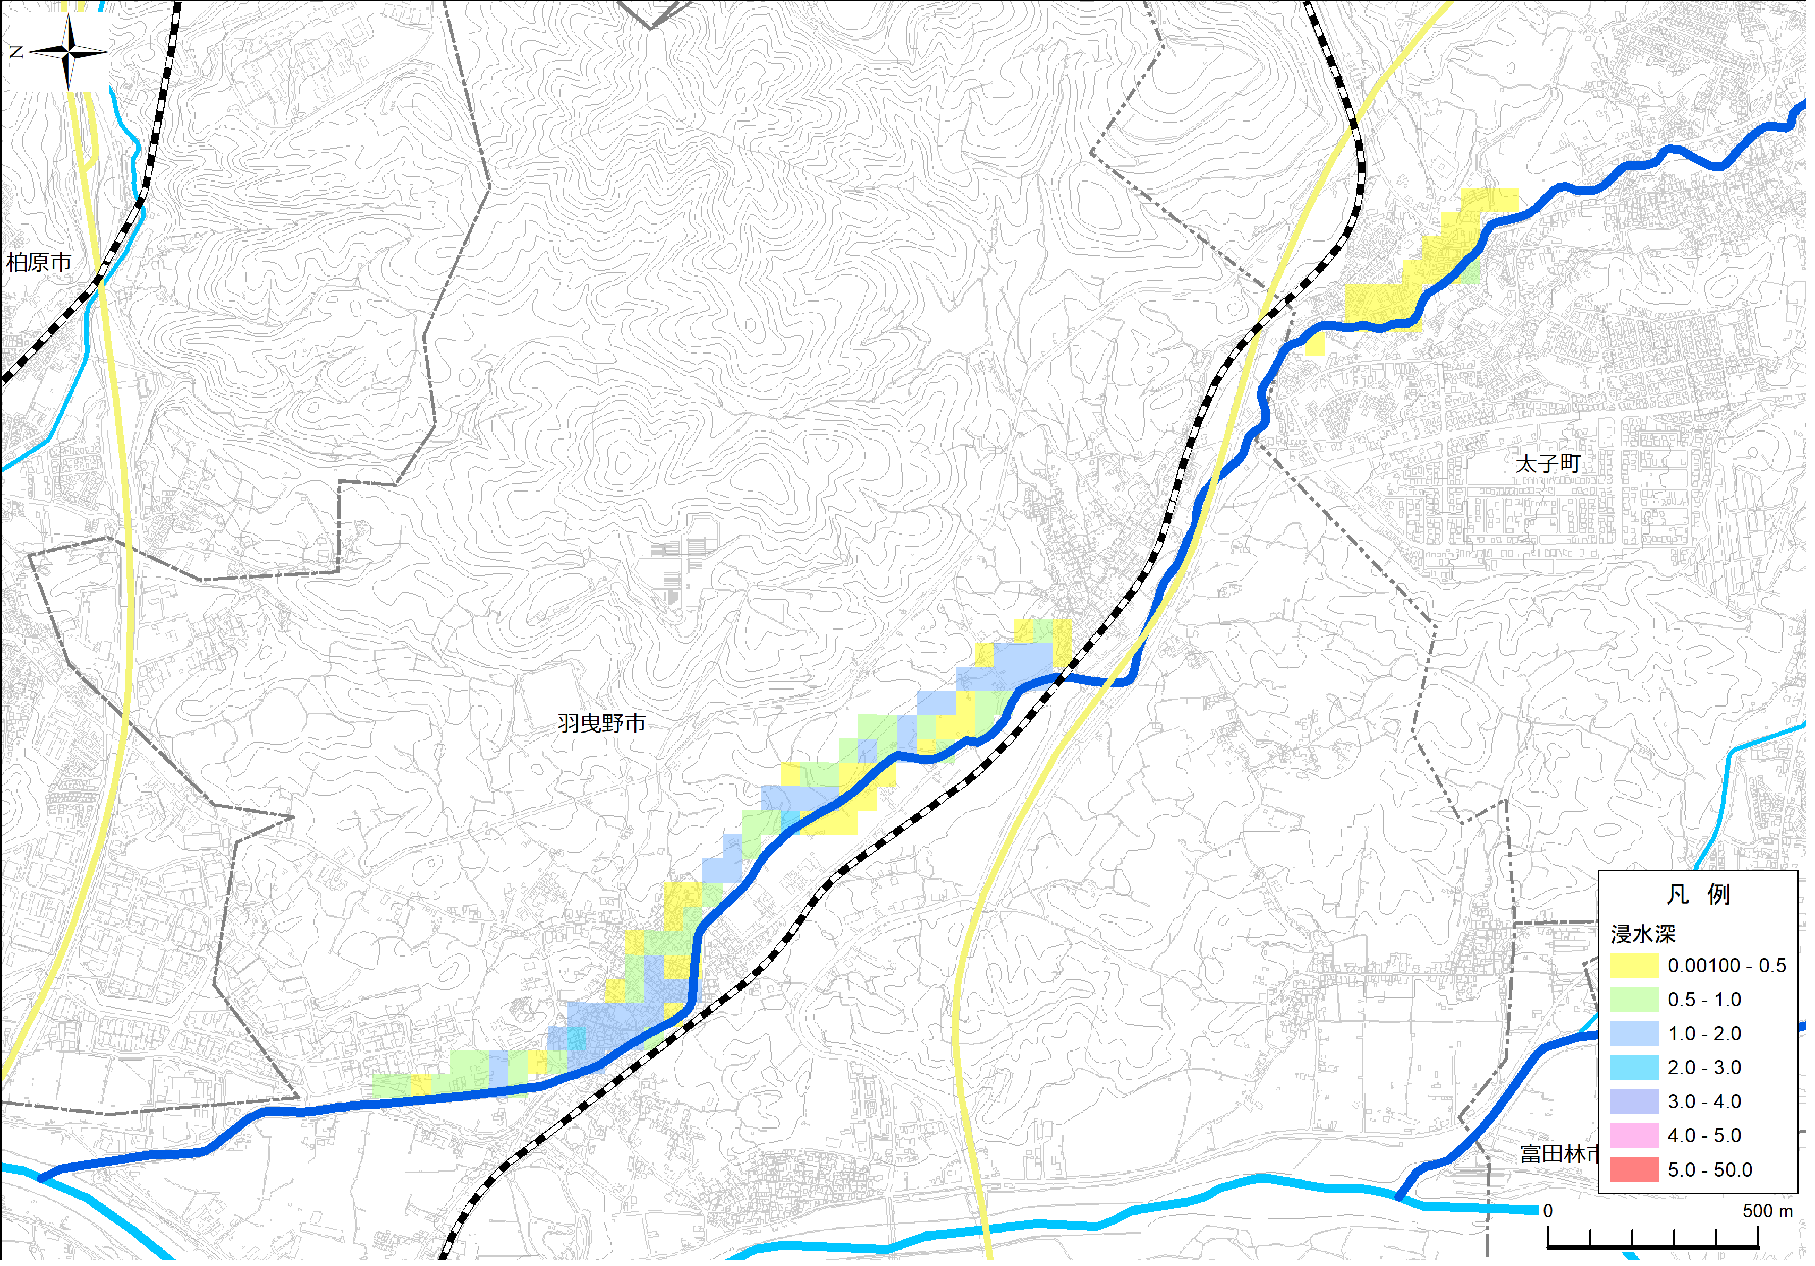
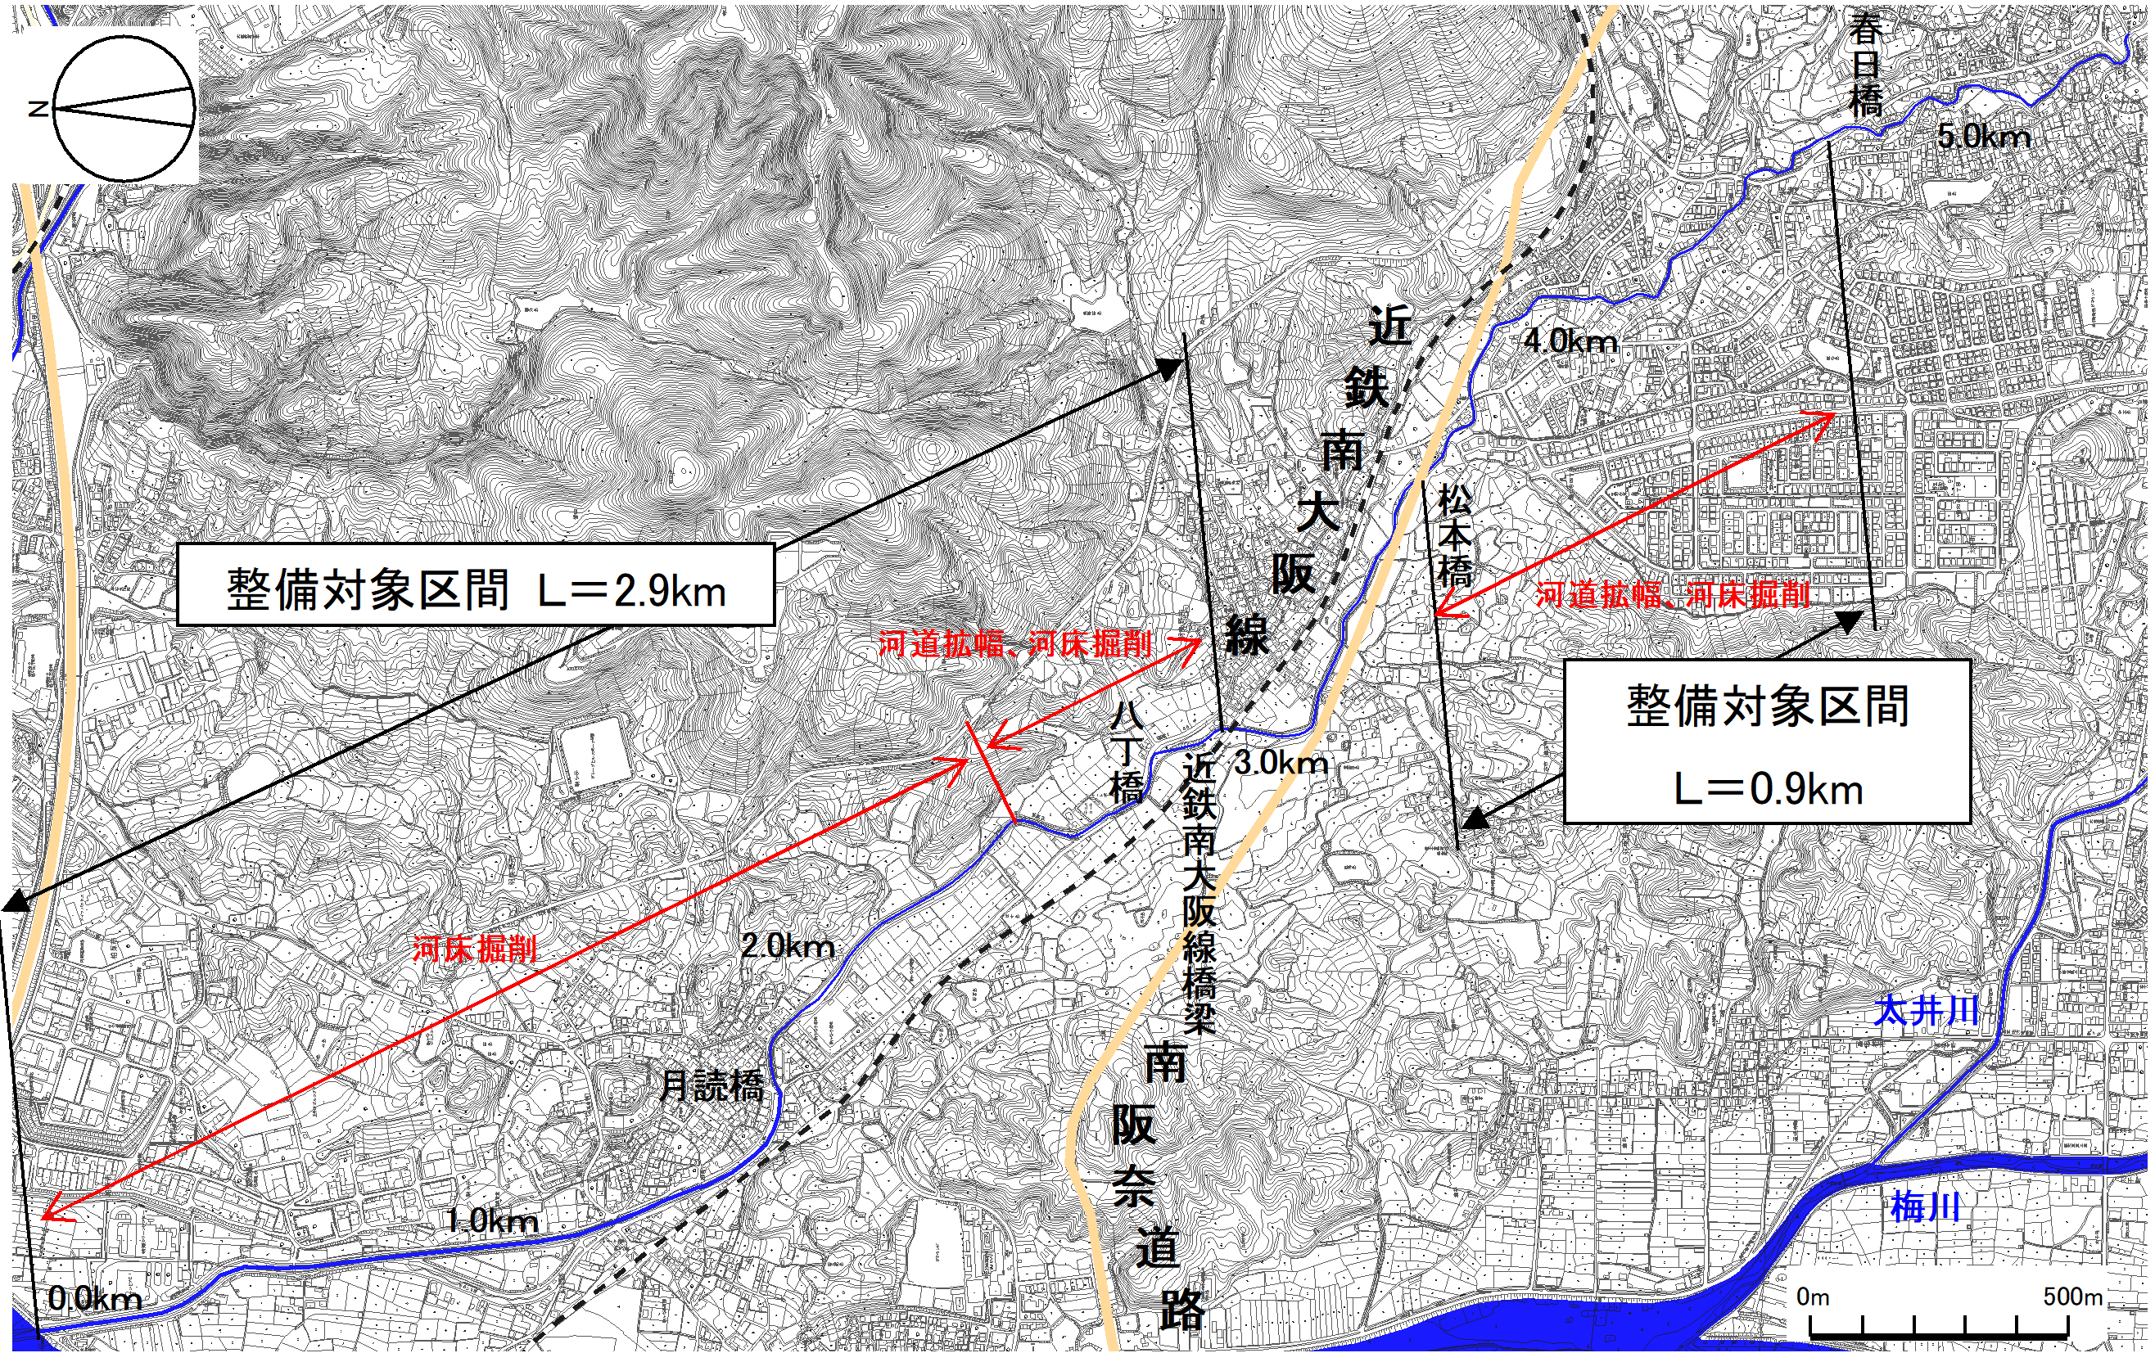
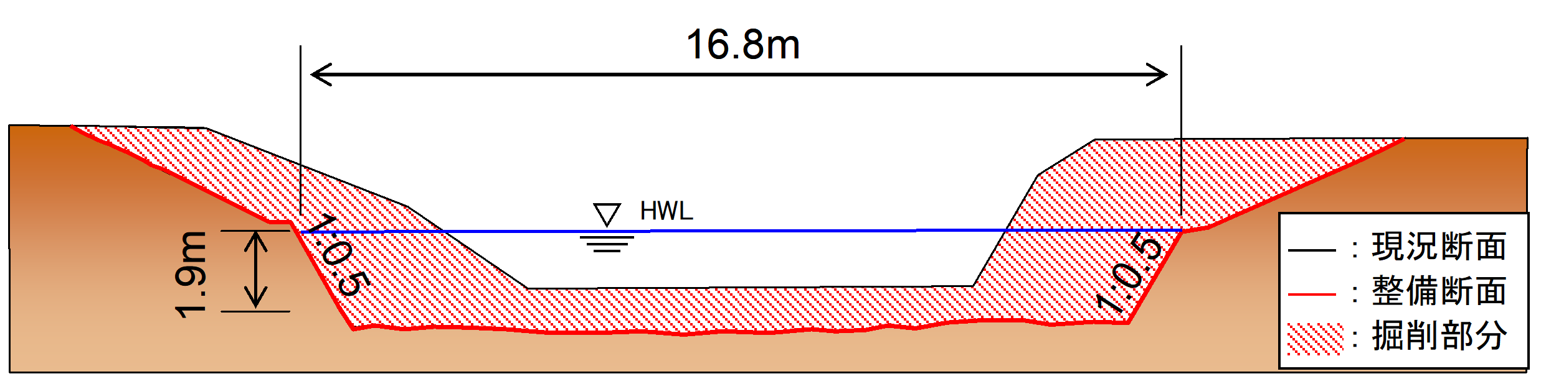
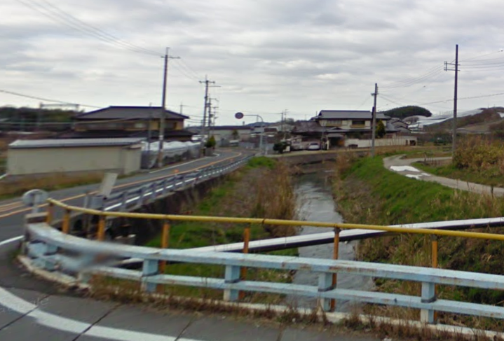
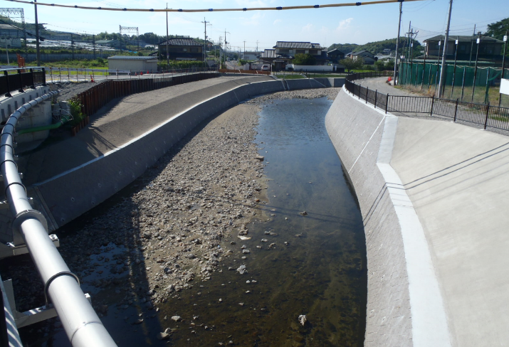
１．事業概要【飛鳥川（流域市町：太子町・羽曳野市・柏原市・奈良県香芝市） 】
事業内容
・時間雨量65ミリ程度の降雨（30年に1回程度発生するおそれのある降雨）による洪水で床上浸水を防ぐことを当面の治水目標として
河川整備を行います。
・整備対象区間において、河道拡幅、河床掘削等の洪水対策を実施します。
河川名 | 整備対象区間 | 整備延長 | 整備内容
飛鳥川 | 石川合流点～近鉄南大阪線橋梁 | 約2.90km | 河道拡幅及び河床掘削を行う。
 | 松本橋～春日橋下流 | 約0.90km
◇浸水範囲（改修前：時間雨量65ミリ降雨）
◇整備概要
【整備断面例：2.6km付近】
春日橋
5.0km
近
4.0km
鉄
河道拡幅、河床掘削
南
大
松本橋
河道拡幅、河床掘削
阪
整備対象区間 L＝2.9km
八丁橋
線
整備対象区間
L＝0.9km
3.0km
工事済区間：L＝0.3ｋｍ
設計済区間:L＝0.4ｋｍ
近鉄南大阪線橋梁
河床掘削
2.0km
太井川
月読橋
南
1.0km
阪
奈
梅川
改修前
0.0km
道
改修後
路
3

Slide 5
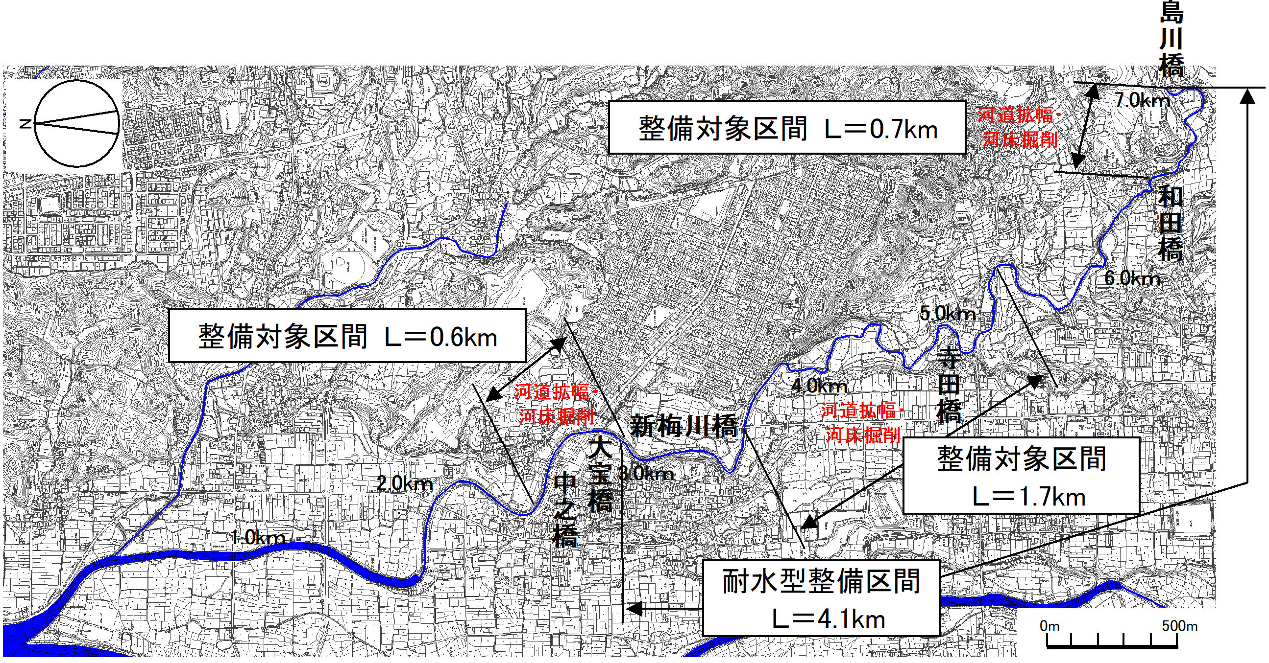
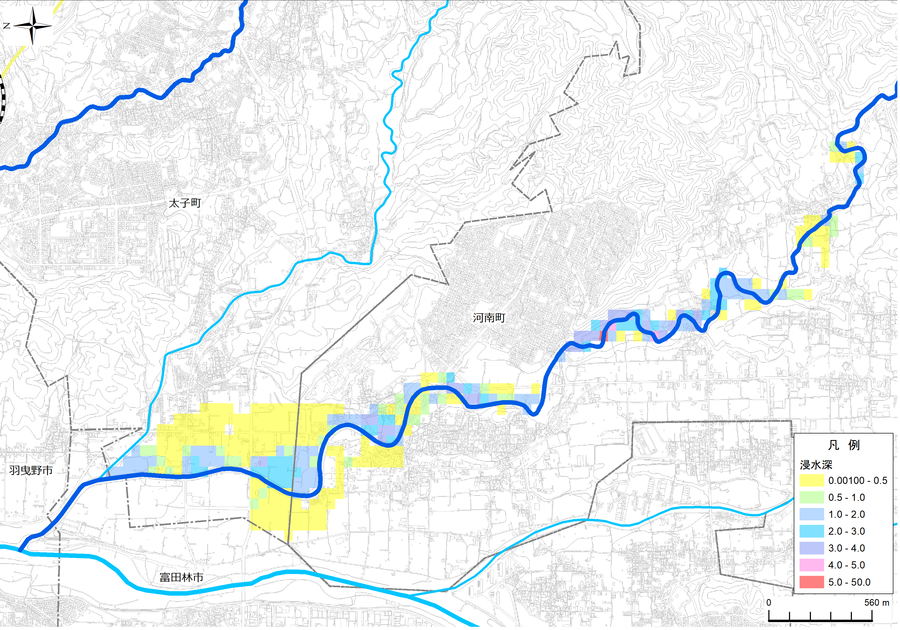
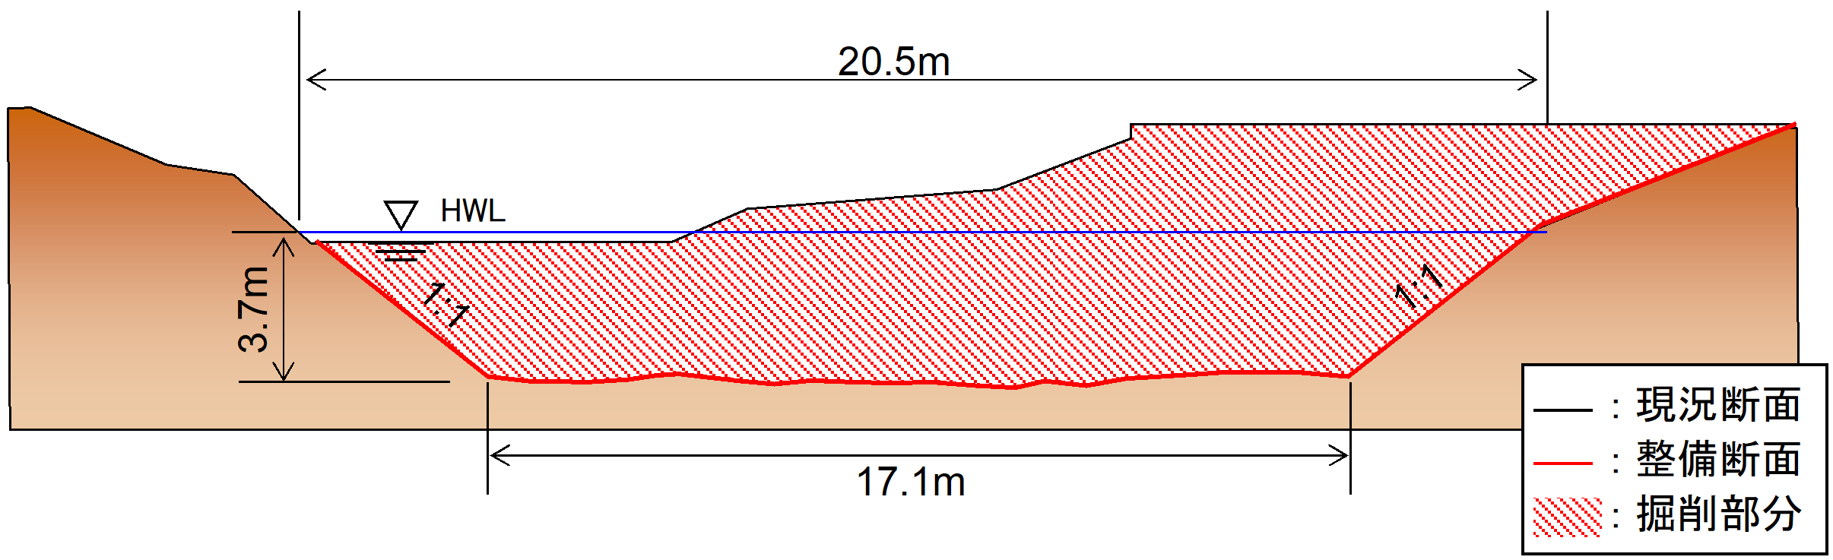
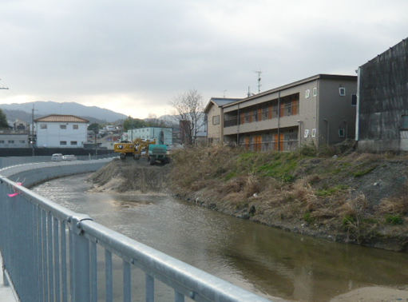
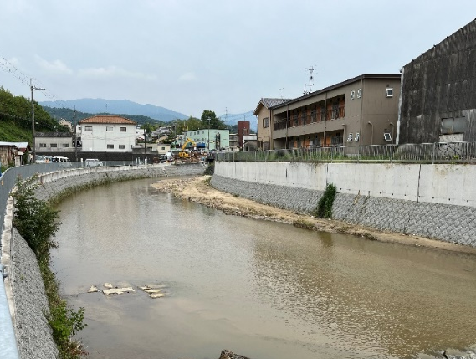
１．事業概要【梅川（流域市町：河南町・千早赤阪村・太子町・富田林市・羽曳野市） 】
事業内容
・時間雨量50ミリ程度の降雨（10年に1回程度発生するおそれのある降雨）による洪水で床上浸水を防ぐことを当面の治水目標として
河川整備を行います。
・整備対象区間において、河道拡幅、河床掘削等の洪水対策を実施します。
河川名 | 整備対象区間 | 整備延長 | 整備内容
梅川 | 中之橋下流～大宝橋上流 | 約0.60km | 河道拡幅及び河床掘削を行う。
 | 新梅川橋～寺田橋上流 | 約1.70km | 河道拡幅及び河床掘削を行う。 また、耐水型整備区間として局所的な浸水被害軽減対策を実施する。
 | 和田橋～島川橋 | 約0.70km
◇浸水範囲（改修前：時間雨量50ミリ降雨）
◇整備概要
【整備断面例：３.０km付近】
飛鳥川
耐水型整備対象区間
L＝4.1km
島川橋
河道拡幅・
河床掘削
7.0km
整備対象区間 L＝0.7km
和田橋
太井川
5.0km
6.0km
整備対象区間 L＝0.6km
河道拡幅・
河床掘削
4.0km
寺田橋
新梅川橋
大宝橋
河道拡幅・
河床掘削
整備対象区間
L＝1.7km
中之橋
3.0km
工事済区間：L＝0.3ｋｍ
設計済区間：L＝0.6ｋｍ
2.0km
◇現地状況（中之橋上流部）
1.0km
千早川
改修前
改修後
石川
※耐水型整備対象区間とは
部分的改修、流出抑制などあらゆる手段を組合せて、効果的かつ効率的
に浸水リスクの低減に取り組む区間
4

Slide 6
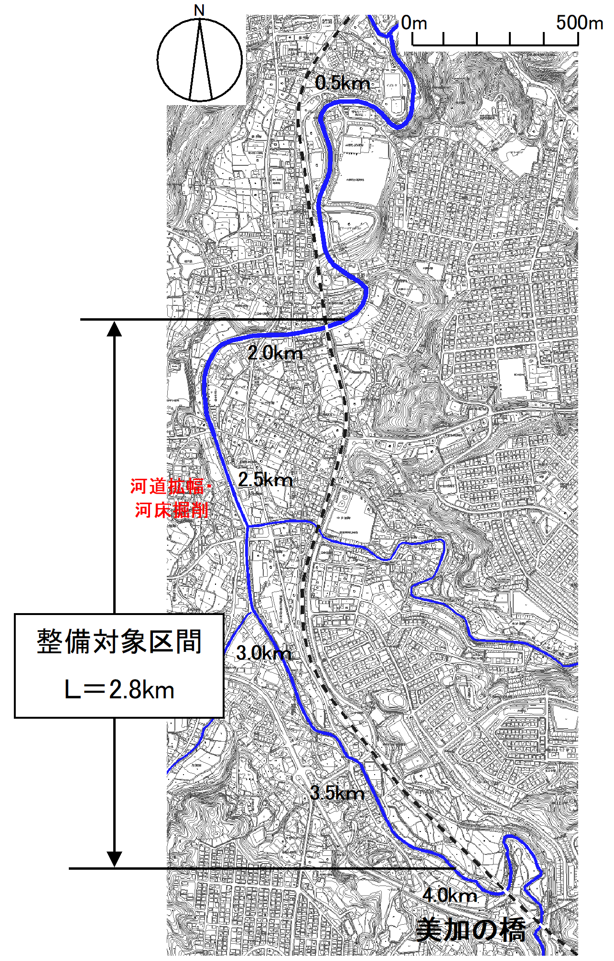
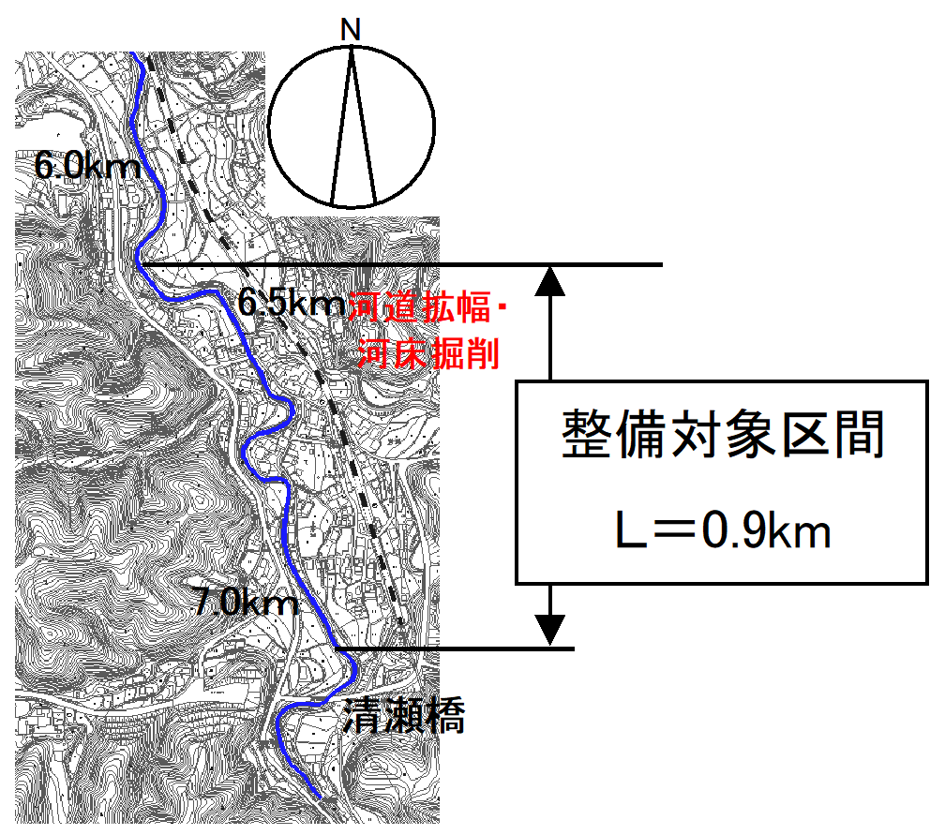
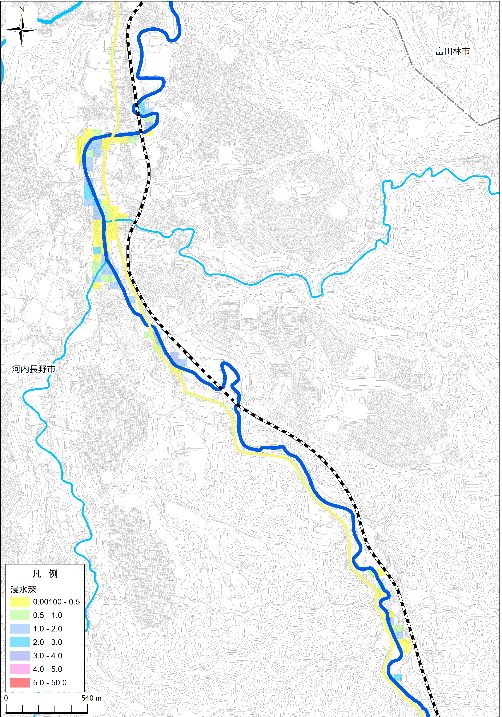
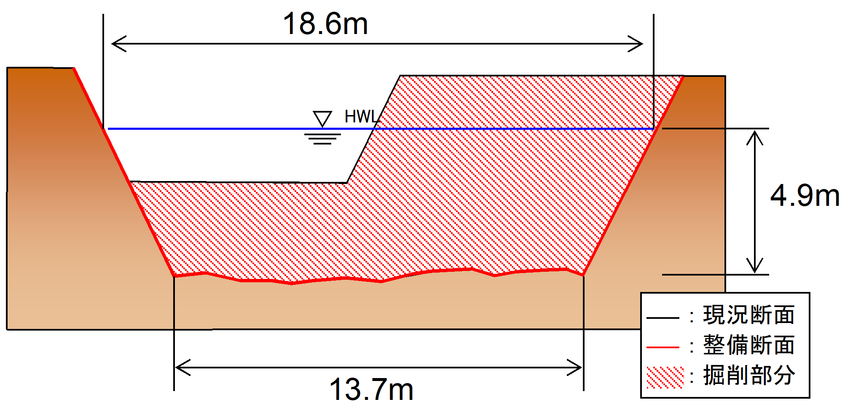
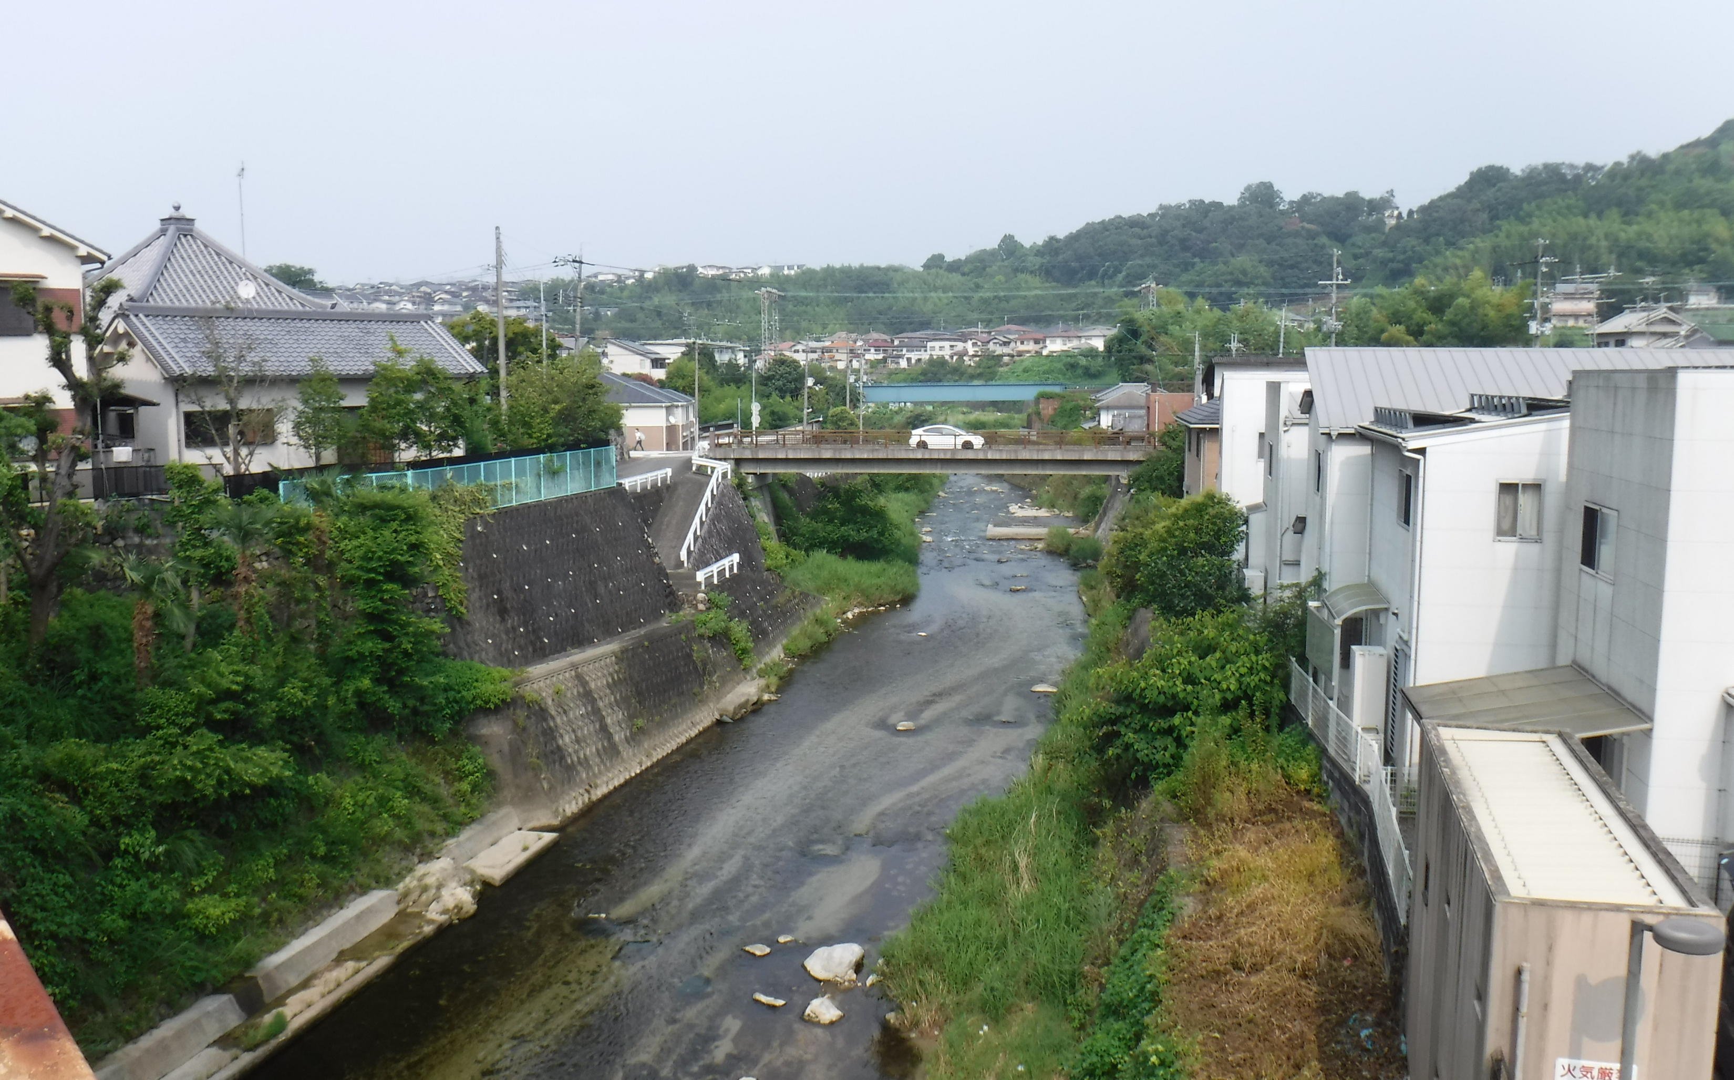
１．事業概要【天見川（流域市町：河内長野市） 】
事業内容
・時間雨量50ミリ程度の降雨（10年に1回程度発生するおそれのある降雨）による洪水で床上浸水を防ぐことを当面の治水目標として
河川整備を行います。
・整備対象区間において、河道拡幅、河床掘削等の洪水対策を実施します。
河川名 | 整備対象区間 | 整備延長 | 整備内容
天見川 | 南海高野線橋梁下流～美加の橋下流 | 約2.80km | 河道拡幅及び河床掘削を行う。
 | 高橋～清瀬橋 | 約0.90km
◇浸水範囲（改修前：時間雨量50ミリ降雨）
◇整備概要
国
0.5km
道
371
【整備断面例：2.6km付近】
号
2.0km
石見川
河道拡幅・
河床掘削
工事済区間：L＝0.0ｋｍ
設計済区間：L＝0.8ｋｍ
整備対象区間
L＝2.8km
3.0km
4.0km
◇現地状況（南海高野線橋梁下流部）
美加の橋
南
海
改修前
加賀田川
高
野
線
改修断面（案）
6.0km
整備対象区間
L＝0.9km
河道拡幅・
河床掘削
改修後河道
7.0km
現況河道
清瀬橋
5

Slide 7
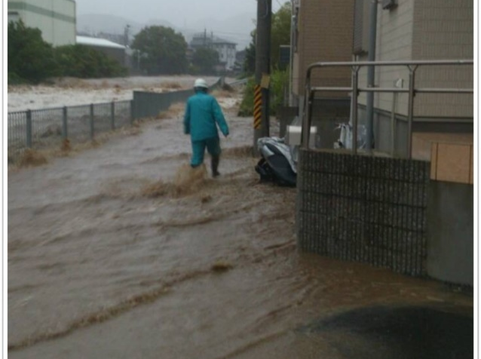
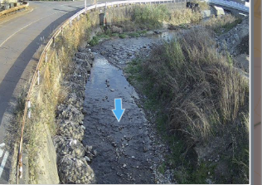

２．事業の必要性等に関する視点
事業を巡る社会経済情勢等の変化 主な洪水被害
治水事業を着実に進めているが、未改修区間が残り、近年でも氾濫危険水位を超過する水位上昇が確認されている。今後も洪水に対する安全性を向上させるため、改修を進めていく必要がある。
近年の豪雨 |  | 最大日雨量 | 時間最大雨量 ※ | 被害状況
昭和57年8月 | 台風10号 豪雨 | 192.5mm | 33mm | 飛鳥川において床下浸水50戸、梅川において床上浸水5戸、床下浸水2戸の被害を受けた。
平成元年7月 | 豪雨 | 57mm | 17mm | 飛鳥川において床下浸水66戸の被害を受けた。
平成11年6月 | 豪雨 | 61.9mm | 59mm | 飛鳥川において床下浸水32戸の被害を受けた。
平成25年9月 | 台風18号 豪雨 | 111.5mm | 30.5mm | 天見川（平和橋上流部）において越水が発生。 （浸水家屋なし）
近年の豪雨 |  | 最大日雨量 | 時間最大雨量 ※ | 水位状況
令和5年6月 | 豪雨 | 234mm | 41.5mm | 飛鳥川・梅川・天見川等において、氾濫のおそれがあるとして、石川流域の市町村で避難指示等が発令された。また、飛鳥川（逢坂橋観測所）、梅川（梅川橋観測所）、天見川（平和橋観測所）で氾濫危険水位を超過した。
平成25年9月豪雨（天見川：平和橋上流）
平常時
R5.6月
・時間雨量31.9ミリで2年に1回程度発生するおそれのある降雨
※河内長野観測所（気象庁）
令和5年6月豪雨（飛鳥川：八丁橋上流）
事業を巡る社会経済情勢等の変化 洪水発生時の影響
前回評価時から浸水区域内の世帯数は増加しており、洪水発生時には被害が発生することから、河川整備の必要性は高まっている。
河川名 | 【前回評価時点 H26】 | 【再評価時点 R05】 | 備考
飛鳥川 | 浸水想定面積：約30ha 浸水世帯数：345世帯 | 浸水想定面積：約30ha 浸水世帯数：368世帯 | 河川整備計画で定められた30年に1度の降雨規模の浸水面積・浸水世帯数
梅川 | 浸水想定面積：約88ha 浸水世帯数：419世帯 | 浸水想定面積：約88ha 浸水世帯数：447世帯 | 河川整備計画で定められた10年に1度の降雨規模の浸水面積・浸水世帯数
天見川 | 浸水想定面積：約21ha 浸水世帯数：217世帯 | 浸水想定面積：約21ha 浸水世帯数：223世帯 | 河川整備計画で定められた10年に1度の降雨規模の浸水面積・浸水世帯数
6

Slide 8
３．事業の進捗の見込みの視点
事業の進捗状況、進捗率
【飛鳥川】
大和川水系石川ブロック河川整備計画（H28.10改定）に位置付けて事業を進めており、令和4年度末で約0.3kmの改修工事を実施済。全体進捗率は約15％である。
事業計画 | 項目 | 前回評価時 | 今回評価
飛鳥川 | ①事業採択年度 ②事業着工年度 ③完成予定年度 | ①H26年 ②H26年 ③R25年 | ①H26年 ②H26年 ③R25年
実施状況 | 項目 | 前回評価時 | 今回評価
飛鳥川 | ① 工事 ② 調査・設計 | ①0％ ②0％ | ① 9％ ②10％
 | 進捗率（全体） | 0％ | 15％
※①、②は計画延長に対する工事（詳細設計）実施率
進捗率（全体）は、事業費ベースでの進捗率
【梅川】
大和川水系石川ブロック河川整備計画（H28.10改定）に位置付けて事業を進めており、令和4年度末で約0.3kmの改修工事を実施済。全体進捗率は約17％である。
事業計画 | 項目 | 前回評価時 | 今回評価
飛鳥川 | ①事業採択年度 ②事業着工年度 ③完成予定年度 | ①H26年 ②H26年 ③R25年 | ①H26年 ②H26年 ③R25年
実施状況 | 項目 | 前回評価時 | 今回評価
飛鳥川 | ① 工事 ② 調査・設計 | ①0％ ②0％ | ①10％ ②21％
 | 進捗率（全体） | 0％ | 17％
※①、②は計画延長に対する工事（詳細設計）実施率
進捗率（全体）は、事業費ベースでの進捗率
【天見川】
大和川水系石川ブロック河川整備計画（H28.10改定）に位置付けて事業を進めており、令和4年度末で約0.8kmの調査設計を実施し、用地買収に向けた協議を実施中。全体進捗率は約7％である。
事業計画 | 項目 | 前回評価時 | 今回評価
飛鳥川 | ①事業採択年度 ②事業着工年度 ③完成予定年度 | ①H26年 ②H26年 ③R25年 | ①H26年 ②H26年 ③R25年
実施状況 | 項目 | 前回評価時 | 今回評価
飛鳥川 | ① 工事 ② 調査・設計 | ①0％ ②0％ | ① 0％ ②20％
 | 進捗率（全体） | 0％ | 7％
※①、②は計画延長に対する工事（詳細設計）実施率
進捗率（全体）は、事業費ベースでの進捗率
7

Slide 9
１．事業概要【飛鳥川】
事業費〔前回評価と今回評価の比較：飛鳥川〕
飛鳥川
 | 全体事業費 | 工事費 | 用地費 | 調査費
前回評価時 | 約84.7億円 | 約66.4億円 | 約13.7億円 | 約4.6億円
今回評価 | 約95.7億円 | 約77.0億円 | 約13.7億円 | 約5.0億円
増減 | 約11.0億円増 | 約10.6億円増 | 増減なし | 約0.4億円増
事業費の変更理由〔前回評価と今回評価の比較：飛鳥川〕
【事業費変動要因の状況】
社会的要因（人件費や消費税等の上昇）による事業費の増加。〔約11.0億円増〕
8
Notes:
8

Slide 10
１．事業概要【梅川】
事業費〔前回評価と今回評価の比較：梅川〕
梅川
 | 全体事業費 | 工事費 | 用地費 | 調査費
前回評価時 | 約114.5億円 | 約84.0億円 | 約27.0億円 | 約3.5億円
今回評価 | 約127.2億円 | 約96.3億円 | 約27.0億円 | 約3.9億円
増減 | 約12.7億円増 | 約12.3億円増 | 増減なし | 約0.4億円増
事業費の変更理由〔前回評価と今回評価の比較：梅川〕
【事業費変動要因の状況】
社会的要因（人件費や消費税等の上昇）による事業費の増加。〔約12.7億円増〕
9
Notes:
9

Slide 11
１．事業概要【天見川】
事業費〔前回評価と今回評価の比較：天見川〕
天見川
 | 全体事業費 | 工事費 | 用地費 | 調査費
前回評価時 | 約94.4億円 | 約51.7億円 | 約38.8億円 | 約3.9億円
今回評価 | 約103.7億円 | 約60.6億円 | 約38.8億円 | 約4.3億円
増減 | 約9.3億円増 | 約8.9億円増 | 増減なし | 約0.4億円増
事業費の変更理由〔前回評価と今回評価の比較：天見川〕
【事業費変動要因の状況】
社会的要因（人件費や消費税等の上昇）による事業費の増加。〔約9.3億円増〕
10
Notes:
10

Slide 12
２．事業の必要性等に関する視点
事業の投資効果【費用便益分析】
「治水経済調査マニュアル（案）」（国土交通省 水管理・国土保全局、令和2年４月）に基づいて、被害軽減効果を河川改修事業の効果（便益）として算出を行った。前回評価時は平成17年４月の旧マニュアルを用いて被害額を算出している。新マニュアルでは近年の水害データをもとに被害率等が更新されており、近年の水害被害実態に基づく、より確からしい算定方法に見直された。
※B/C根拠資料P.3-5（年平均被害軽減期待額）より
飛鳥川、梅川、天見川では、算定方法の見直しに伴い、浸水域内に農地・田畑が少ないことから、公共土木施設被害額（農地被害額）が減少する結果となった。一方、家屋被害額等の一般資産被害額は増加する結果となり、総計で便益総額が増加する結果となった。
被害軽減効果の算定にあたっては、費用の更新、評価基準年の更新、デフレータの更新を行い、Ｂ／Ｃを算定した。便益は、被害軽減効果に治水施設の残存価値を加算し、算出した。 ※B/C根拠資料P.13-15（費用便益分析）より
事業費の増加を考慮して費用対効果を算出したところ、今回評価におけるＢ／Ｃは5.2（飛鳥川）、5.4（梅川）、4.2（天見川）となった。
河川名 | 項目 | 前回評価時（Ｈ26） | 今回評価（R5）
飛鳥川 | B/C | ・便益総額/総費用（B/C）=3.7 便益総額B= 208.2億円 総費用C= 56.6億円 建設費 50.8億円 維持管理費 5.8億円 | ・便益総額/総費用（B/C）=5.2 便益総額B= 420.3億円 総費用C= 81.2億円 建設費 73.0億円 維持管理費 8.2億円
梅川 | B/C | ・便益総額/総費用（B/C）=4.8 便益総額B= 370.7億円 総費用C= 76.6億円 建設費 68.7億円 維持管理費 7.9億円 | ・便益総額/総費用（B/C）=5.4 便益総額B= 589.6億円 総費用C= 109.9億円 建設費 98.8億円 維持管理費 11.1億円
天見川 | B/C | ・便益総額/総費用（B/C）=4.0 便益総額B= 254.2億円 総費用C= 63.2億円 建設費 56.6億円 維持管理費 6.6億円 | ・便益総額/総費用（B/C）=4.2 便益総額B= 351.7億円 総費用C= 84.1億円 建設費 75.6億円 維持管理費 8.5億円
 | マニュアル | 「治水経済調査マニュアル（案）」 （国土交通省河川局、平成17年4月） | 「治水経済調査マニュアル（案）」 （国土交通省 水管理・国土保全局、令和2年4月）
11
※B（便益）およびC（費用）は、基準年（それぞれの評価年度）に現在価値化した金額です。

Slide 13
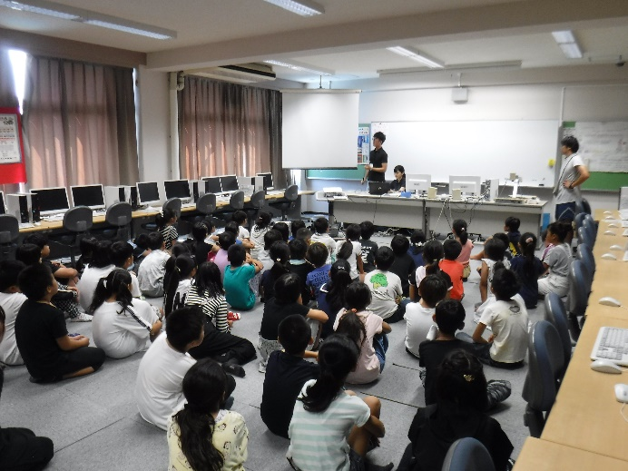
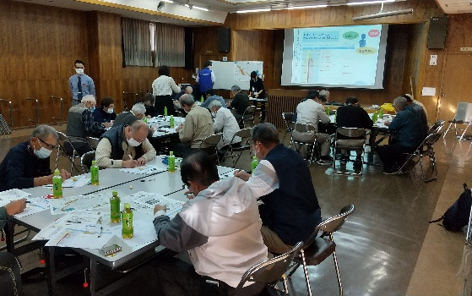
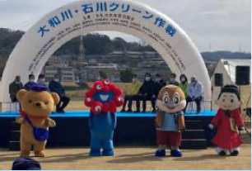
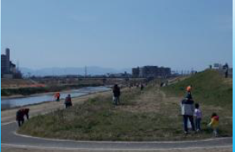
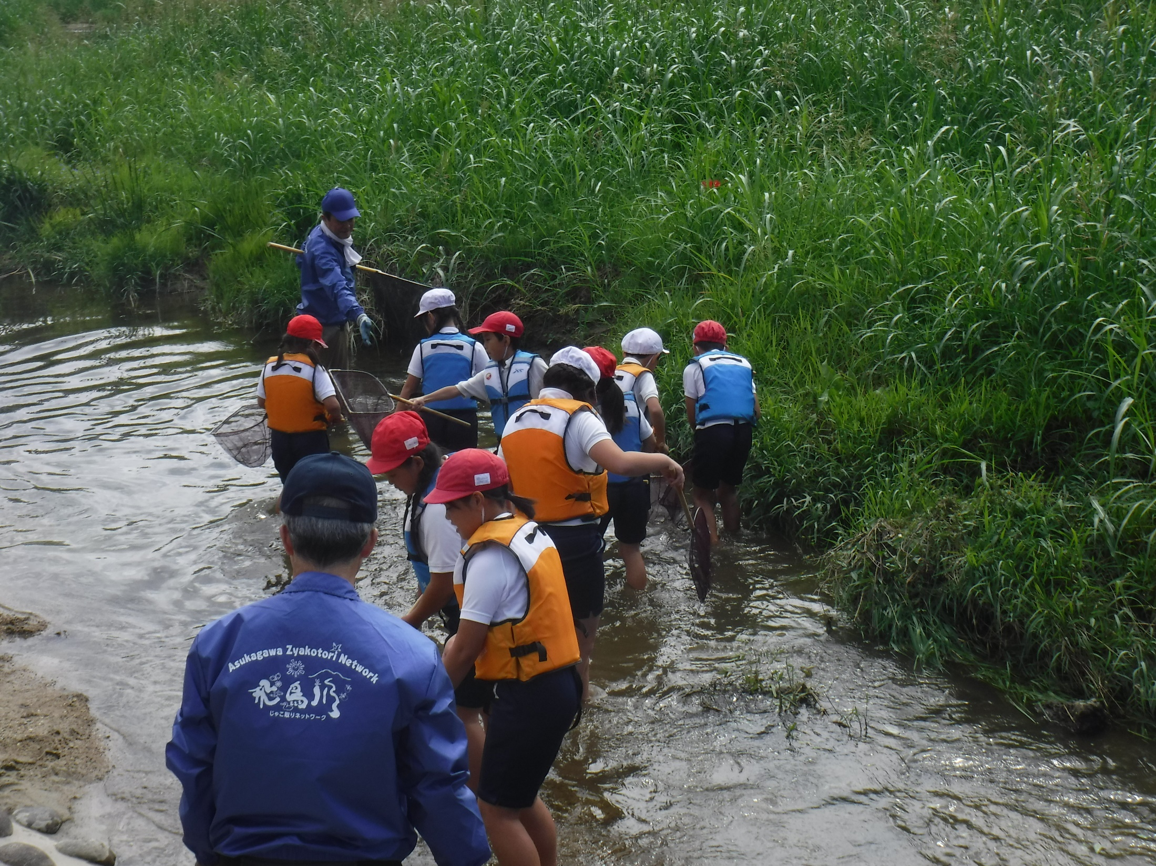
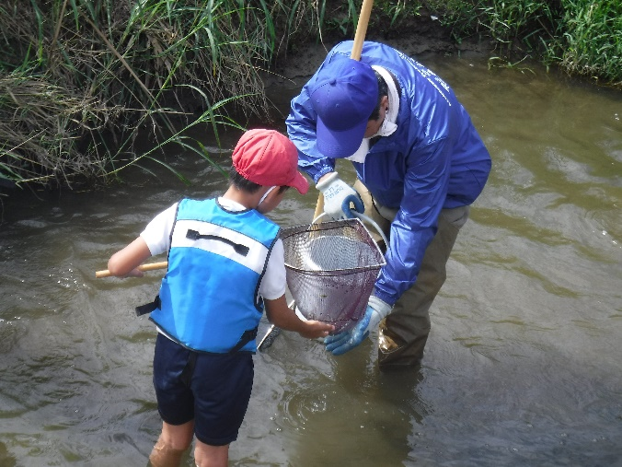
２．事業の必要性等に関する視点
地元等の協力体制等
地域の住民が中心となった「アドプト・リバー・プログラム（※）」を実施。石川ブロックでは14のアドプト団体が存在。
災害リスクの理解を深めるため、地域の小学校での防災学習（出前講座）を実施。
自治会や小学校区などの地域単位で、台風などの災害時における適切で円滑な防災行動・避難に向けて、防災の専門家による講演やコミュニティタイムラインの作成に向けた勉強会を開催。
※アドプト・リバー・プログラム：地元自治会や企業、市民グループ、学校などに河川の一定区間の清掃や美化活動などを継続的に実施していただき、河川愛護に対する啓発や、河川美化による地域環境の改善、不法破棄の防止などに役立てることをねらいとした取り組み。
地元小学校での防災学習
コミュニティタイムライン勉強会の様子
事業効果の定性的分析【活力・快適性】
石川ブロックでは、地域住民と連携した一斉清掃「大和川・石川クリーン作戦」を平成８年度から毎年３月（※）に実施し、河川の美化活動に取り組んでいる。 【※新型コロナウィルスの影響により過去3回中止、R5.3月開催】
アドプト団体と共同し、地域の小学校での生物調査や河川愛護等に対する啓発を実施。
活力
快適性
大和川・石川クリーン作戦（R5.3月）
飛鳥川における生物調査

Slide 14
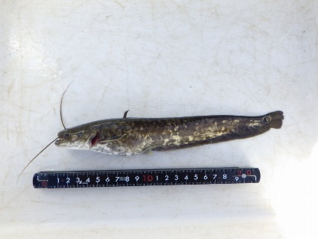
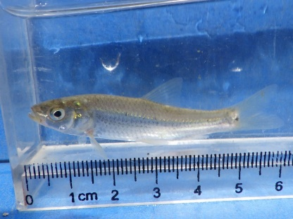
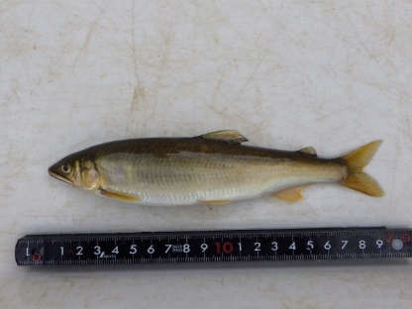
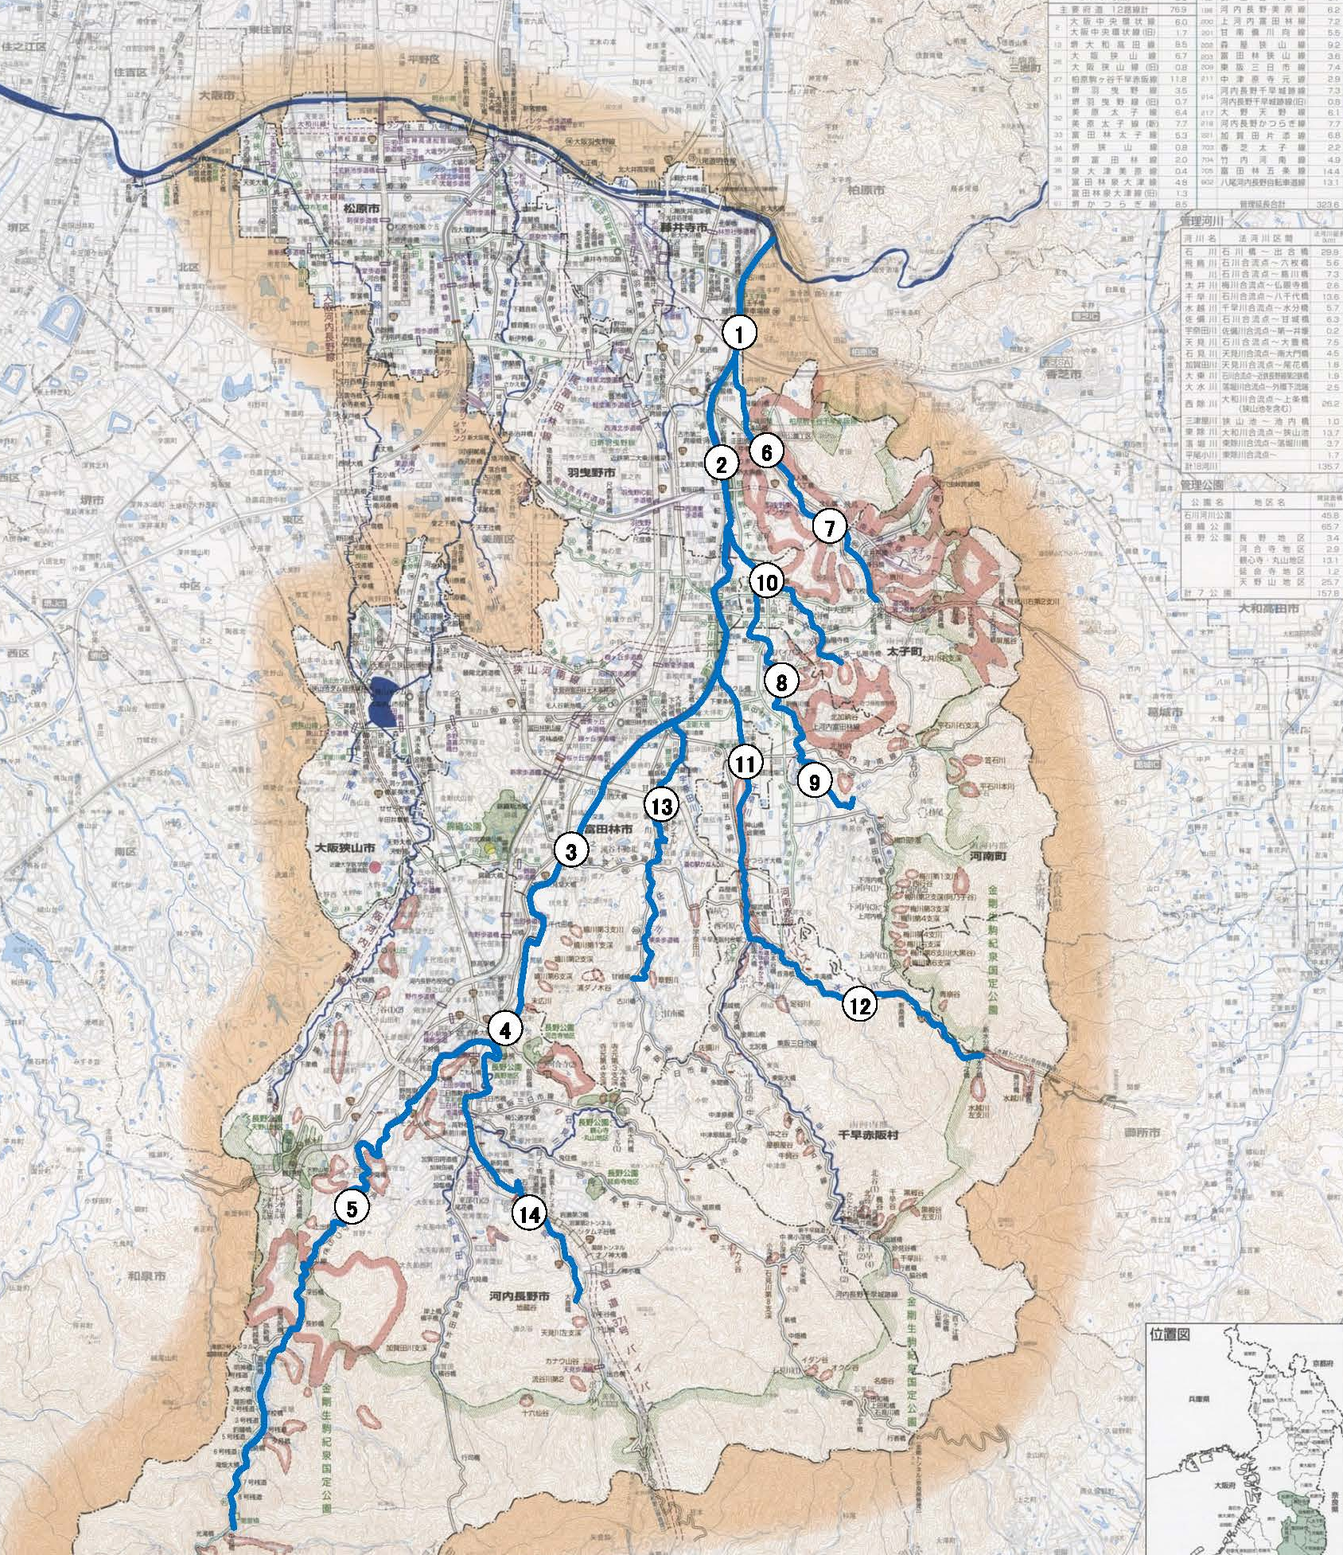
５．特記事項
自然環境への影響とその対策
多様な生物の生息について
事業着手前に実施された石川流域における魚類調査（1996年～2012年）では、28種（うち重要種：9種※）が確認されている。
（※二ホンウナギ、アブラハヤ、タモロコ、ドジョウ、チュウガタスジシマドジョウ、ナマズ、アユ、ミナミメダカ、ウキゴリ）
令和5年度調査（R5.9）では、これまでに確認された重要種6種（アブラハヤ、タモロコ、ナマズ、アユ、ミナミメダカ）が確認された。
ドジョウは移入個体群に置き換わっていたものの、新たに重要種3種（ヌマムツ、イトモロコ、ギギ）が確認された。
その他の種においても、確認された個体数の総計に大きな変化はない。
継続的に確認されている重要種が令和5年度調査で確認されているほか、改修事業が進められている3河川（飛鳥川、梅川、天見川）の種構成は過年度調査とほぼ同様で、飛鳥川ではナマズ、梅川ではタモロコといった重要種（大阪府RL2014）も確認されており、河川整備の進捗による生物の生息状況に対する影響は現在のところ見られない。
石川ブロック 魚類調査結果票
：2023年度調査で初めて確認された重要種
ナマズ
タモロコ
アユ
【石川（松井井堰）】
コイ(型不明),オイカワ,アブラハヤ,
モツゴ,カマツカ,ナマズ,アユ,
ブルーギル,オオクチバス,
ヌマチチブ,カワヨシノボリ
【飛鳥川（月読橋）】
コイ(型不明),ギンブナ,オイカワ,モツゴ,カマツカ,ドジョウ(中国大陸系統),
ナマズ,カダヤシ,ブルーギル,ドンコ,
カワヨシノボリ
【石川（はりま井堰）】
コイ(型不明),オイカワ,カワムツ,
アブラハヤ,モツゴ,タモロコ,
カマツカ,ドジョウ(中国大陸系統),
ギギ,ヌマチチブ,カワヨシノボリ
【飛鳥川（松本橋）】
オイカワ,タウナギ(本土産),ドンコ,
カワヨシノボリ
【千早川（上東条橋）】
オイカワ,カワムツ,アブラハヤ,
タモロコ,カマツカ,
ドジョウ(中国大陸系統),
ミナミメダカ,カワヨシノボリ
【太井川（梅川合流点前）】
コイ（型不明）,オイカワ,カワムツ,
ヌマムツ,モツゴ,タモロコ,カマツカ,
ドジョウ(中国大陸系統) ,ギギ,ナマズ,
ブルーギル,ドンコ,カワヨシノボリ
【佐備川（第３中学校前）】
オイカワ,カワムツ,モツゴ,タモロコ,カマツカ,ドジョウ(中国大陸系統) ,ブルーギル,ドンコ,カワヨシノボリ
【梅川（大宝橋上流）】
オイカワ,カワムツ,モツゴ,タモロコ,
カマツカ,ドジョウ(中国大陸系統)
,ドンコ,カワヨシノボリ
【石川（下一之井堰）】
オイカワ,カワムツ,アブラハヤ,
タモロコ,カマツカ,
ドジョウ(中国大陸系統) ,
ミナミメダカ,カワヨシノボリ
【梅川（加納橋）】
オイカワ,カワムツ,モツゴ,カマツカ,
ドンコ,カワヨシノボリ
【水越川（水分）】
タカハヤ,カワヨシノボリ
【石川（諸越橋）】
オイカワ,カワムツ,アブラハヤ,カマツカ,イトモロコ,ドジョウ(中国大陸系統) ,アユ,ミナミメダカ,カワヨシノボリ
【天見川（清水）】
カワムツ,タカハヤ,カワヨシノボリ
注1）欄内の数字は、捕獲された個体数（全調査地区の合計）を示す。ただし、調査地区は調査年度により異なる。
1996年、2006年調査時の個体数は不明である。
注2）ドジョウは、大阪府の平地部において2000年代以降に在来系統から中国大陸系統に置き換わったことが近年明らかにされたが、石川水系の過年度の確認がどちらの系統に含まれるかは不明である。
【石川（日野）】
カワムツ,タカハヤ,アブラハヤ属,ギギ,アユ,カワヨシノボリ
13
データの出典：「一級河川 石川外 河川水辺環境調査委託（Ｒ５）魚類中間報告書 令和5年9月」
赤字：重要種（環境省RL2020/大阪府RDB２０１４に記載されている魚類）

Slide 15
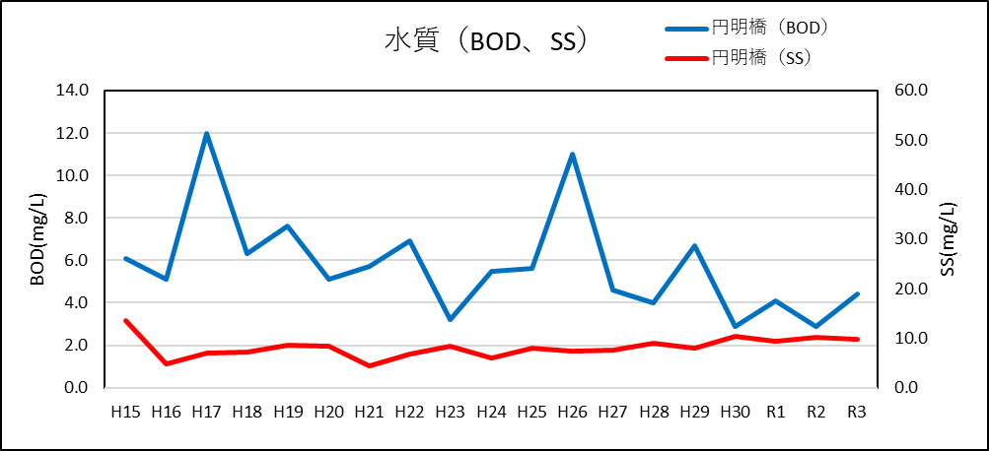
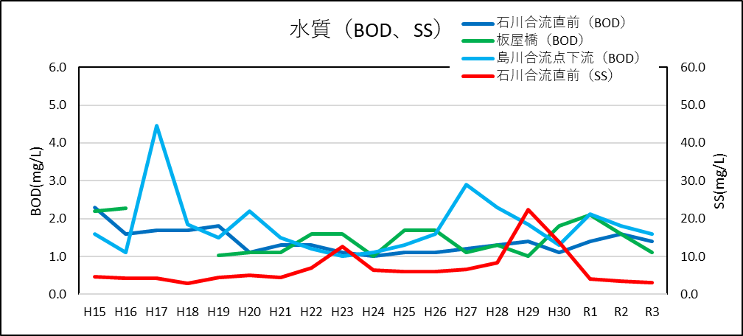
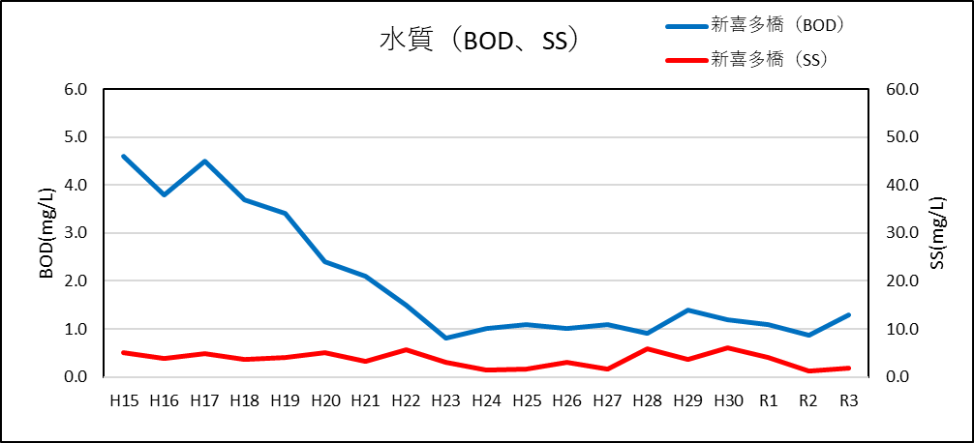
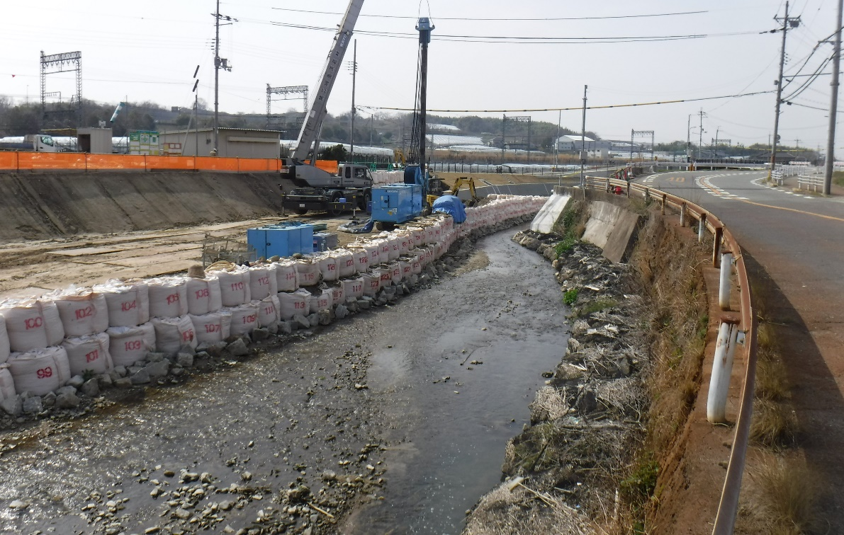
５．特記事項
自然環境への影響とその対策
多様な生物の生息・生育環境を保全するための対策（水質改善）
行政指導や下水道施設等による水質改善とともに、地域住民、学校等と連携し、生活排水による河川への負荷軽減に向けた環境教育・学習の推進及び啓発活動等を進めることにより水質改善に努めている。（例：大和川・石川クリーン作戦、やまとがわ水生生物観察会、水環境巡回パネル展等）
改修工事を実施する際は、仮締切工（大型土のう等）で施工範囲を囲い、施工箇所から河川へ濁水が流れないようにして工事を実施しており、SS（渇水期間平均値）はA類型を維持しており、良好な水質の維持に努めている。
水質汚濁に関わる環境基準は飛鳥川でC類型、梅川と天見川でA類型に指定されており、BOD75%値（令和3年度調査）が環境基準を達成している。BOD（年平均値）は、平成28年以降ほぼ横這いの状況であり、良好な水質の維持に努めている。
C類型：50mg/L以下
河川整備計画策定時
河川整備計画策定時
C類型：50mg/L以下
A類型：25mg/L以下
A類型：25mg/L以下
C類型：5mg/L以下
A類型：2mg/L以下
【飛鳥川】河川水質の経年変化
【梅川】河川水質の経年変化
C類型：50mg/L以下
河川整備計画策定時
A類型：25mg/L以下
A類型：2mg/L以下
【天見川】河川水質の経年変化
飛鳥川改修工事
仮締切工の実施状況
データの出典：「大阪府域河川等水質調査結果報告書（R5.3）」
「大阪湾と河川の環境保全関係機関による測定結果(測定計画外)」
※各年のSS値については、河川工事を実施する
渇水期（11月～5月）の平均値としている。
・良好な水質の維持に引続き努める
・魚類の生息環境に配慮して河川整備を進める
14

Slide 16
６．対応方針（案）
対応方針(案)
事業の必要性等
飛鳥川、梅川、天見川ではR5.6.2の豪雨では水位が氾濫危険水位を超過するなど、浸水被害こそみられなかったものの、危険な水位上昇が確認されている。また、高齢化の進展など社会情勢は変化し、気候変動に伴う洪水リスクが増大する中で、飛鳥川、梅川、天見川ともに浸水範囲内家屋は増加しているなど、河川整備を進めることにより浸水被害を解消する必要性は高まっている。
現時点で再度、費用対効果を算出したところ、飛鳥川でＢ/Ｃは5.2、梅川でＢ/Ｃは5.4、天見川でＢ/Ｃは4.2であり、河川整備の経済的便益性が確認できる。
事業の進捗の見込み
大和川水系石川ブロック河川整備計画（H28年10月策定）及び大阪府都市整備中期計画（R3年3月改訂）に位置付けて事業を進めており、令和4年度末で、事業の進捗率は飛鳥川で15％、梅川で17％、天見川で7％程度である。今後の事業で必要な用地買収や調査等も順調に行われており、事業の完了予定年度は前回評価から変わらず予定通り進捗しているほか、これまでも河川改修を推進し、治水安全度の向上に努めている。
コスト縮減や代替案等の可能性
現場発生土の他工事（翌年度工事も含む）への流用に加え、流用する現場発生土のストックヤードを現場近傍で借地（民有地）することで、土砂流用のために必要となる運搬費用の縮減を図る。
事業の継続
15

Slide 17
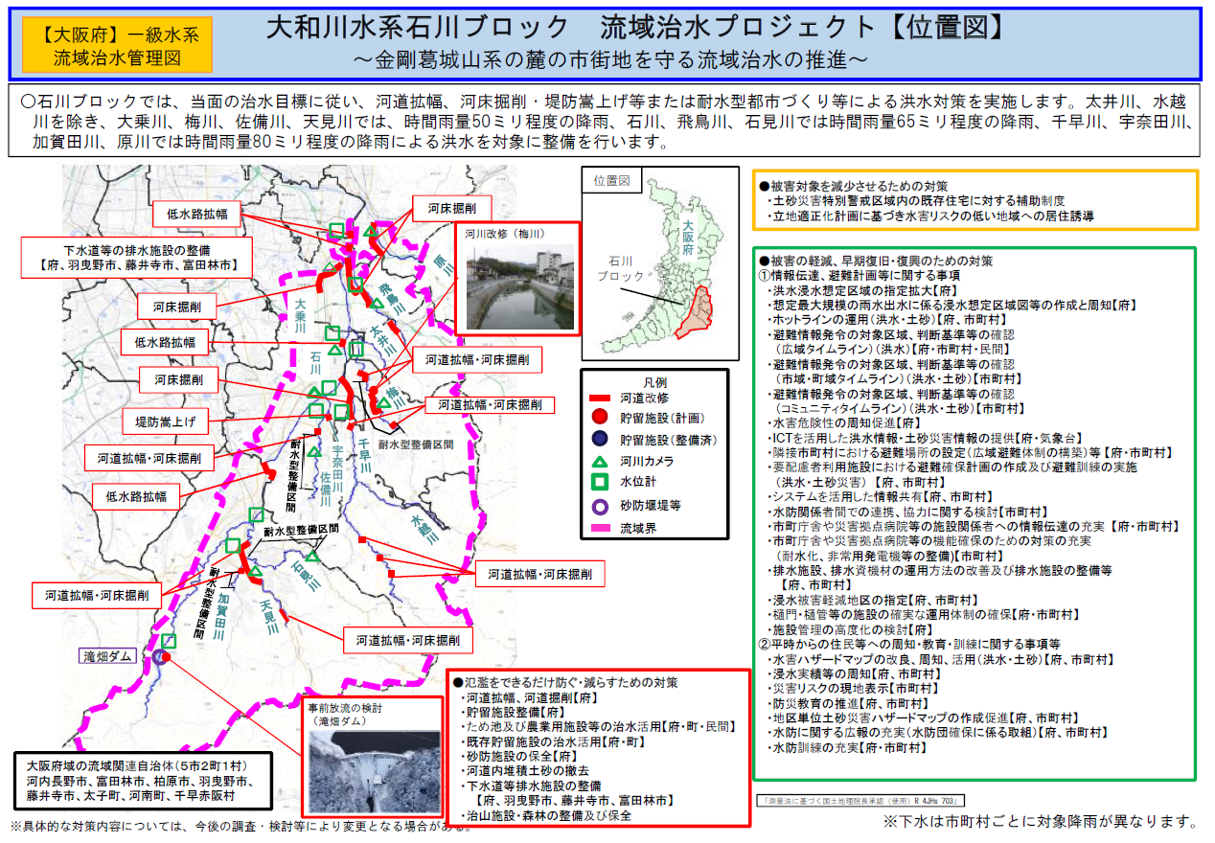
５.特記事項
その他（流域治水の推進）
流域治水プロジェクトの根幹となる本整備事業を推進している。併せて、府・市町村・地元と連携して、『逃げる・凌ぐ・防ぐ』の流域治水対策も進めていく。
※雨量の目安 ・時間雨量50ミリ程度：10年に一度程度の降雨
・時間雨量65ミリ程度：30年に一度程度の降雨
・時間雨量80ミリ程度：100年に一度程度の降雨
出典：大阪府「大阪府における流域治水の取組み」
南河内地域水防災連絡協議会
16

